Slide 1
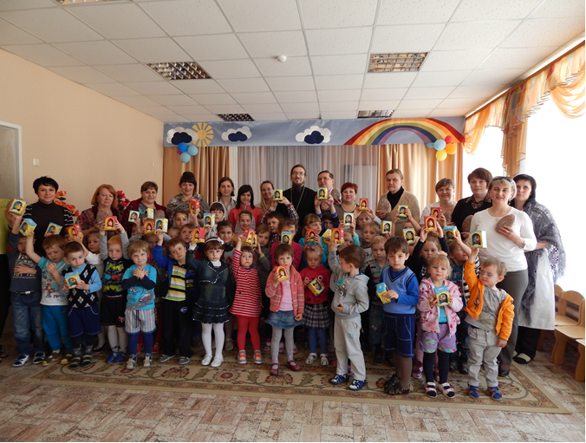
Инклюзивный проект
«Развиваться и дружить!»
МБДОУ «Детский сад комбинированного вида № 33»

Slide 2
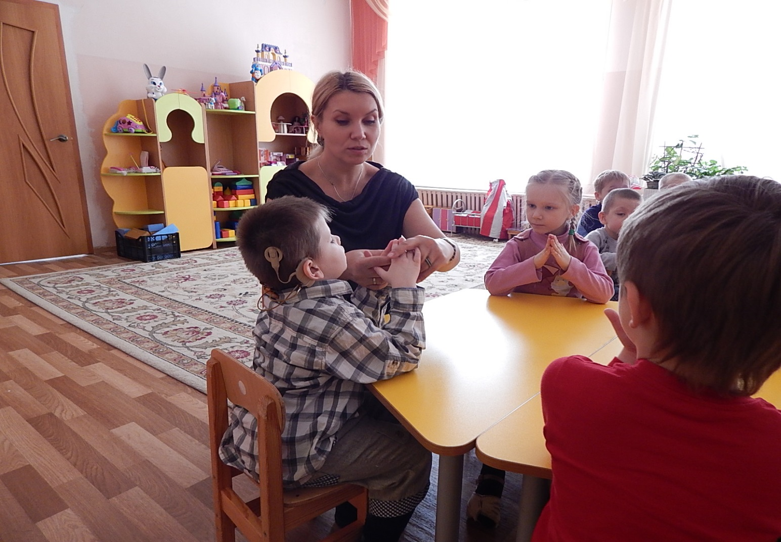
Цель проекта «Развиваться и дружить!»:
реализовать совместное воспитание и развитие дошкольников с ОВЗ в среде здоровых сверстников

Slide 3
Структура МБДОУ №33
5 групп общеразвивающей направленности
2 группы компенсирующей направленности
4 группы комбинированной направленности
Слышащие дети
Дети с нарушениями слуха
Дошкольники с нарушениями слуха и слышащие дети
Структурное подразделение «Лекотека» для детей со сложной структурой дефекта

Slide 4
Педагогический состав
Учителя-дефектологи(сурдопедагоги) – 7
Педагоги-психологи – 2
Учитель-логопед – 1
Музыкальные руководители – 2
Инструктор по физической культуре – 2
Воспитатели - 23
Педагог по ритмопластике - 1

Slide 5
Контингент воспитанников с ОВЗ
глухие
слабослышащие
позднооглохшие
дети после кохлеарной имплантации
дети со сложной структурой дефекта

Slide 6
Принципы психолого-педагогического сопровождения образовательного процесса в инклюзивном проекте
индивидуальный подход и дифференцированность ;
системность ;
непрерывность;
создание ситуации успеха;
интеграция в команде специалистов сопровождения;
соблюдение чётких принципов формирования детских групп;
интеграция диагностико –коррекционного и образовательного процесса в детском саду и в семье;

Slide 7
Направления психолого-педагогического сопровождения в инклюзивном проекте
диагностическая, коррекционная, развивающая работа с воспитанниками;
консультационная, разъяснительная, партнёрская работа с родителями;
процесс повышения профессиональной компетентности педагогических работников;

Slide 8
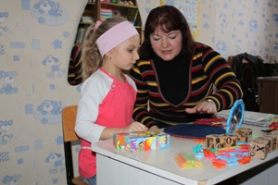
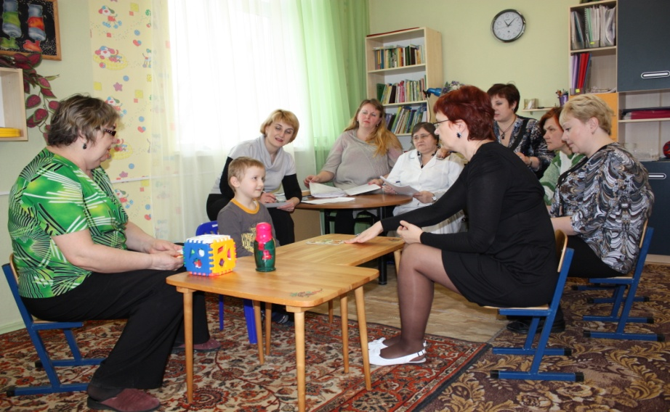
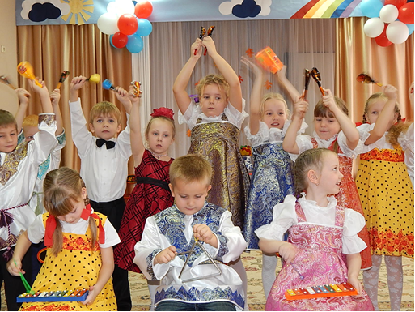
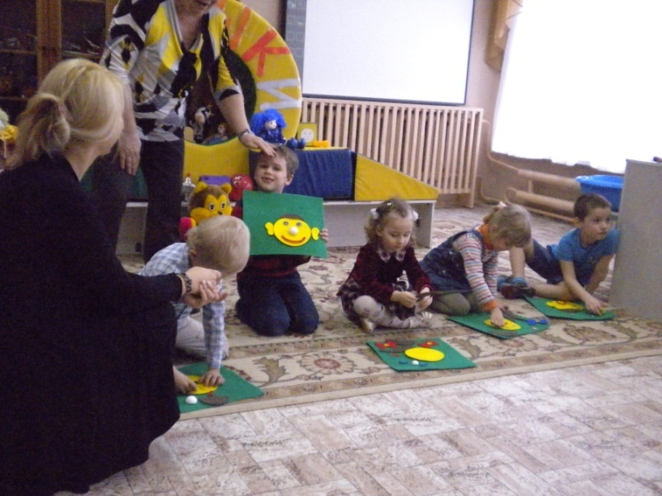
Психолого – педагогическое сопровождение образования включает занятия учителей-дефектологов, логопеда, педагога-психолога, музыкального работника, наблюдение ПМПк

Slide 9
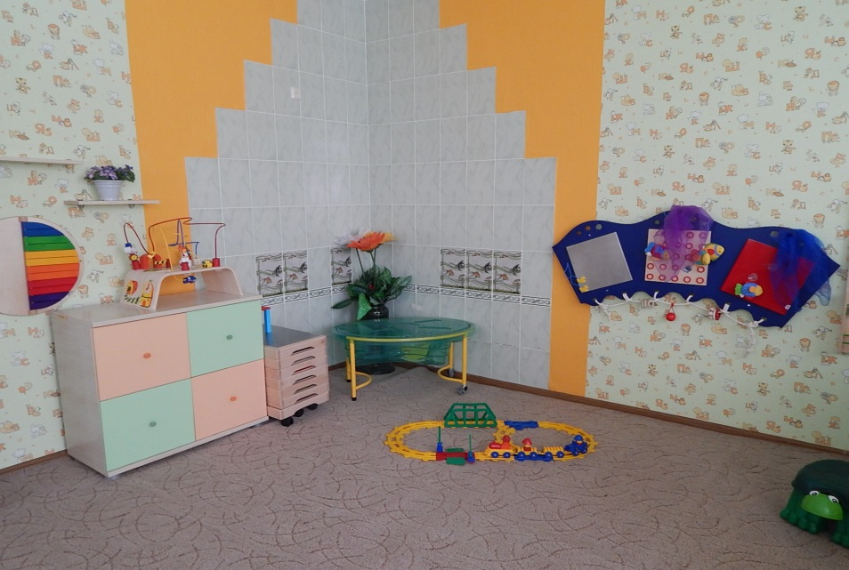
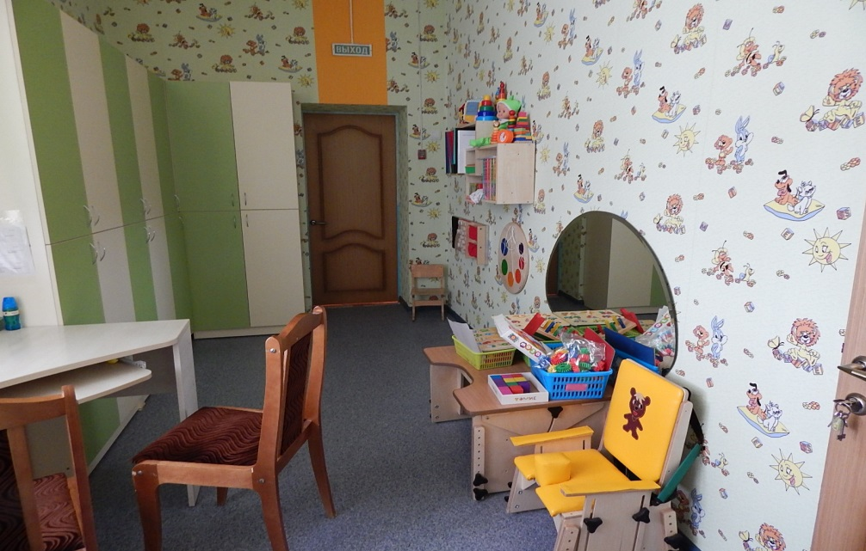
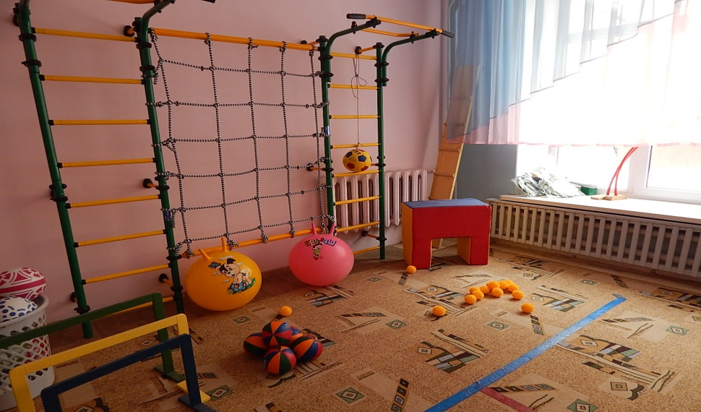
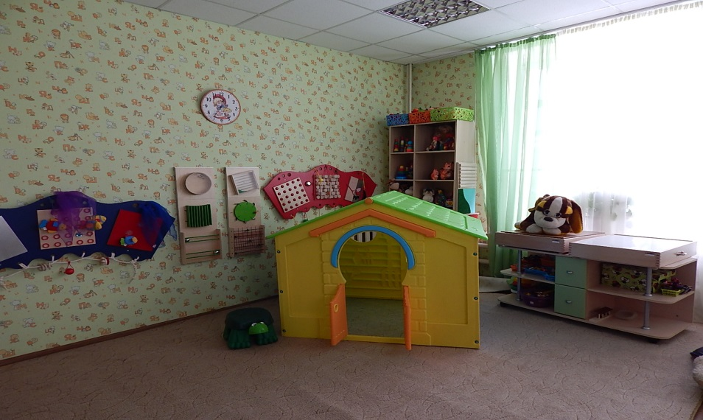
Структурное подразделение «Лекотека»

Slide 10
Действующие программы по формированию инклюзивной среды
«Уроки доброты»
Распространение ценностей толерантности в обществе;
Создание комфортной, безопасной среды для всех участников образовательного процесса;
Развитие чувства эмпатии, взаимопомощи, сплочённости детского коллектива;
Снижение защитных форм поведения, агрессивных установок, тревожности;
Развитие личностных ориентиров на позитивное эмоциональное реагирование к суждениям и умозаключениям других людей;
«Здоровый ребёнок»
Формирование ценностного отношения к своему и чужому здоровью;
«Весёлые ритмы», «Радуга звуков», «Фонетическая ритмика» - авторские программы для развития взаимодействия, дружбы, способностей, двигательной активности, развития навыков общения;

Slide 11
Различные формы «включения» детей с ОВЗ в образовательную среду способствуют успешной адаптации и социализации детей с ограниченными возможностями здоровья в детском саду

Slide 12
Результаты работы
Социального характера: развитие самостоятельности всех детей, обогащение коммуникативного и нравственного опыта, развитие умения проявлять сочувствие, терпение и гуманность
Психологического характера: исключение формирования чувства превосходства или неполноценности, подражание «здоровому» типу поведения, исключение социальной изоляции усугубляющей патологию развития
Педагогического характера: рассмотрение развития каждого ребёнка как уникального процесса (отказ от сравнивания детей друг с другом), активизация когнитивного и личностного развития через коммуникацию и взаимодействие

Slide 13
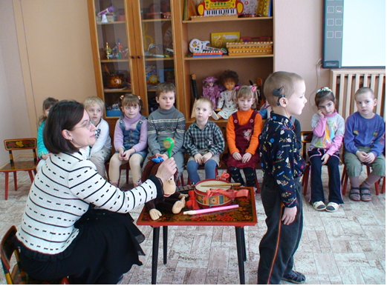
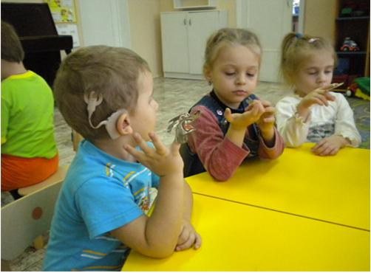
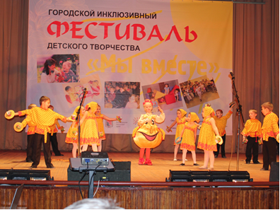
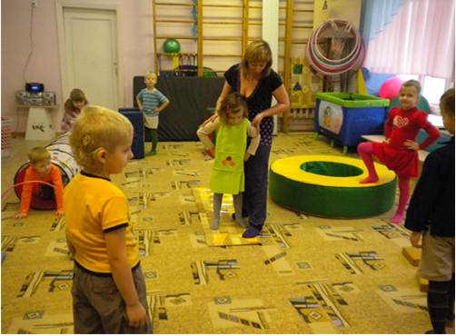

Slide 14
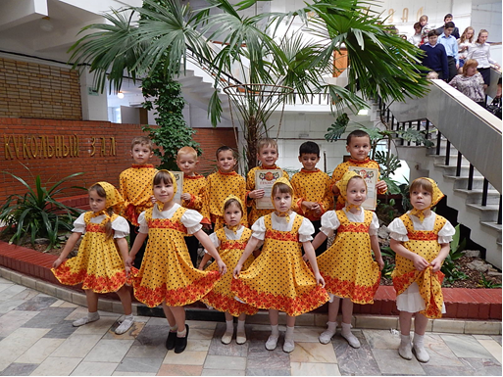

Slide 15
Спасибо за внимание!

